Slide 2

Lập trình ứng dụng di động
NHD: TS. Phạm Doãn Tĩnh
Khoa Điện tử - Trường Điện – Điện tử
SINH VIÊN THỰC HIỆN
Nguyễn Hữu Linh 20192967
Lưu Đình Việt Ân 20186300
Ngô Đức Tú 20182847
Nguyễn Vũ Duy Anh 20192693

Slide 3
NỘI DUNG THUYẾT TRÌNH
Tổng quan đề tài
Công cụ thiết kế
Thiết kế hệ thống
Thiết kế giao diện sản phẩm

Slide 4



KHẢO SÁT NHU CẦU ỨNG DỤNG

Slide 5
TỔNG QUAN VỀ ĐỀ TÀI
Mục tiêu:
Thiết kế, xây dựng một ứng dụng có thể hỗ trợ mua bán thiết bị điện tử.
Đối với doanh nghiệp sử dụng ứng dụng thì nó có thể giúp bên bán quảng bá rộng rãi các mặt hàng của mình.
Đối với người mua thì nó sẽ giúp việc tìm mua sản phẩm thuận tiện hơn.
Nhiệm vụ:
Xây dựng ứng dụng di động hỗ trợ người mua và người bán trong việc giao thương thiết bị điện tử.
Xây dựng kho dữ liệu để lưu trữ các sản phẩm.

Slide 6




CÔNG CỤ THIẾT KẾ

Slide 7
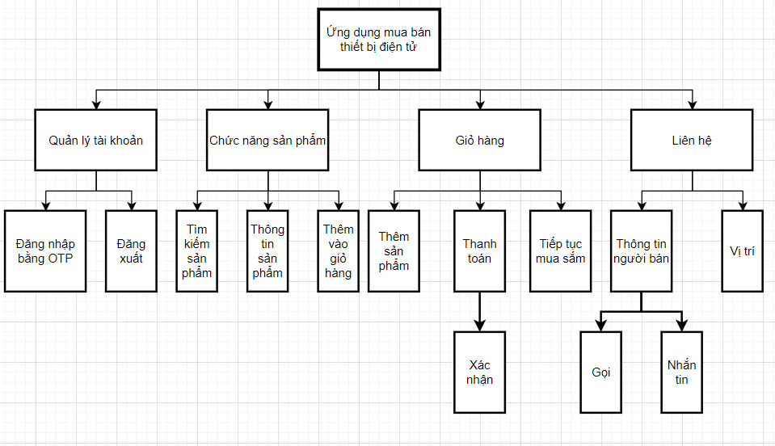
THIẾT KẾ HỆ THỐNG
Sơ đồ chức năng phân rã

Slide 8
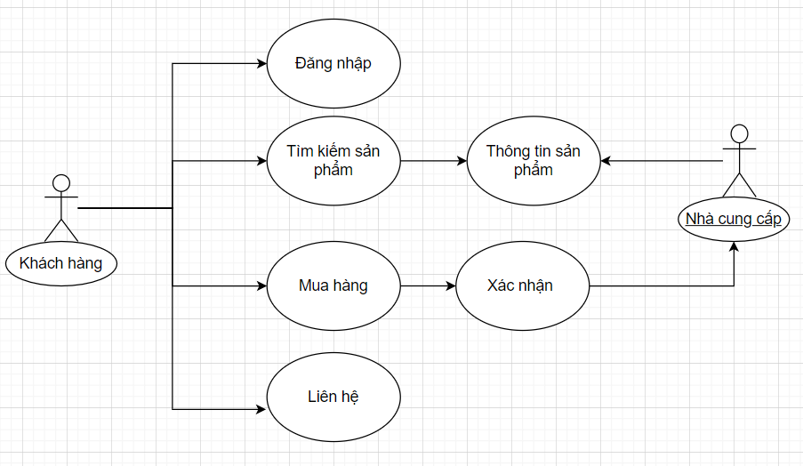
THIẾT KẾ HỆ THỐNG
Sơ đồ use-case

Slide 9
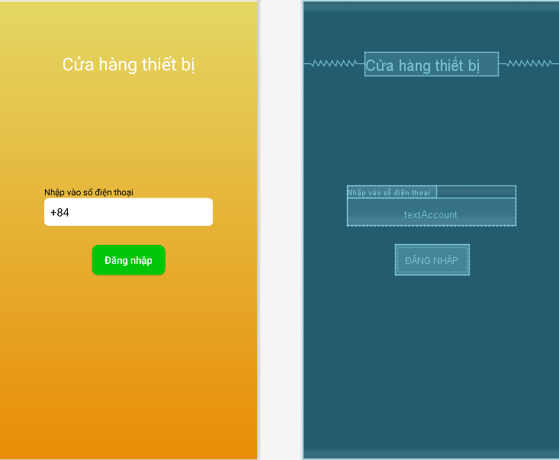
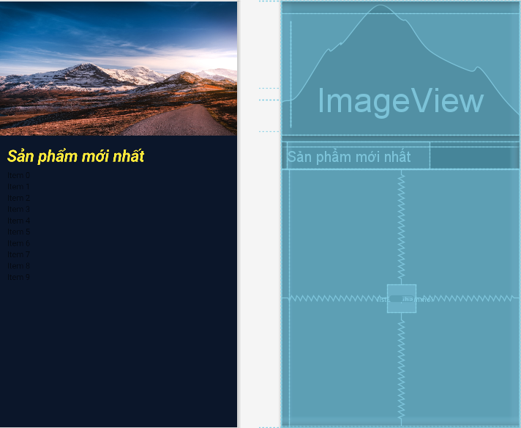
THIẾT KẾ GIAO DIỆN
Giao diện đăng nhập
Giao diện màn hình chính

Slide 10
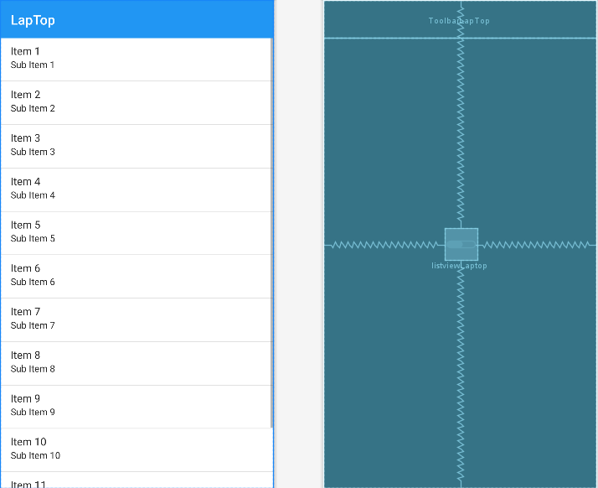
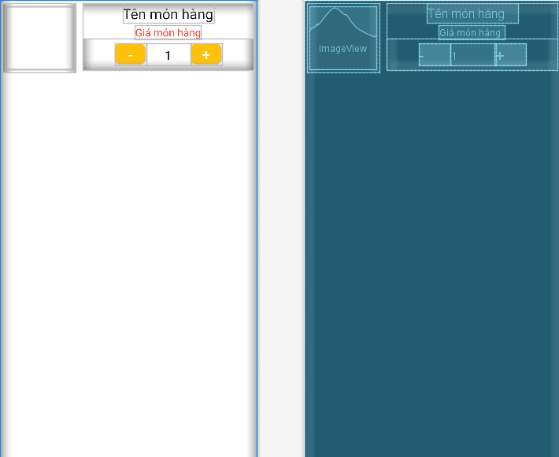
THIẾT KẾ GIAO DIỆN
Giao diện phần laptop
Giao diện giỏ hàng

Slide 11
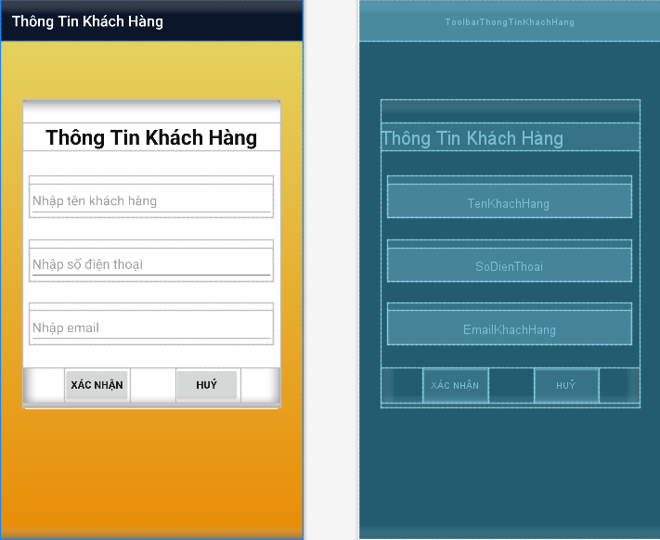
THIẾT KẾ GIAO DIỆN
Giao diện thông tin khách hàng

Slide 12


Slide 13
THANK YOU !

